Slide 1
Творчість Михайла Булгакова

Slide 2
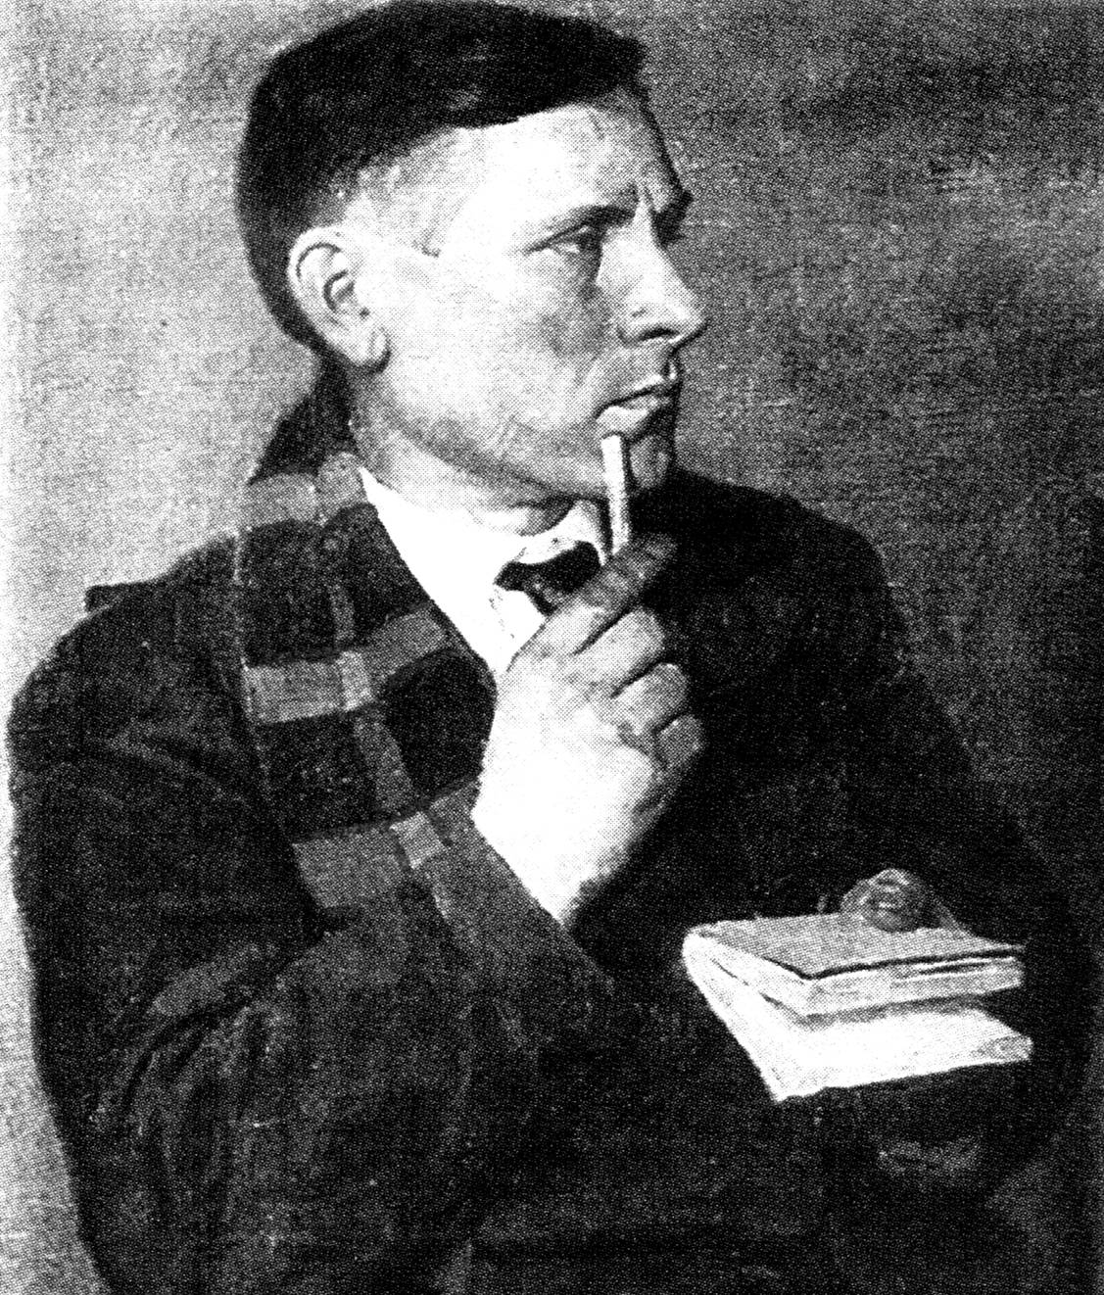

Slide 3
Михайло Опанасович Булгаков
Російський письменник українського походження, драматург, театральний режисер. Дитинство і юність Михайла пройшли Києві, з яким пов'язане становлення митця. Він захоплювався класичною літературою й архітектурою, музикою і драматургією. Вивчав давні малюнки і написи у церквах, відвідував відомий театр Соловцова. На Андріївському узвозі містилася квартира Булгакових, що стала прообразом будинку Турбіних у романі «Біла гвардія» та п'єсі «Дні Турбіних». Зараз у цьому домі — меморіальний музей письменника.

Slide 4

Книга була написана в 1925 році, але не видана (через вплив Лева
Каменєва).

Slide 5
Історія публікації
Згодом Булгаков написав п'єсу за мотивами оповідання і 1926 році намагався поставити її в Московському художньому театрі. Тим не менше, спектакль було скасовано після того, як рукопис і копії були конфісковані таємної поліції, або ОГПУ. Зрештою, Максим Горький втрутився і отримав рукопис.
Перша публікація в світі відбулася в 1968 році одночасно в журналі «Грані» (Франкфурт) та в журналі Алека Флегона «Студент» (Лондон). І лише в 1987 році повість було видана в СРСР(6-й номер журналу "Знамя"), більше 60 років після її написання, але популярність у читачів роботі Булгакова дав "Самвидав".

Slide 6
Персонажі твору
Шарік - бездомний пес , якого професор Преображенський підібрав на московській вулиці , вилікував і вигодував , щоб провести над ним експеримент.
Поліграф Поліграфович Шаріков - людина , в якого перетворюється пес після виконаної професором Преображенським операції .
Пилип Пилипович Преображенський - блискучий хірург , « величина світового значення » , який проживає в 1920- і роки в Москві.
Іван Арнольдович Борменталь - молодий доктор , асистент професора Преображенського .
Зінаїда Прокопівна Буніна - молода дівчина , « соціал - служниця » професора Преображенського .

Slide 7
Персонажі твору
Дарина Петрівна Іванова - куховарка професора Преображенського .
Федір - швейцар будинку, де проживає професор Преображенський .
Клим Григорович Чугункін - загиблий у бійці злодій - рецидивіст , алкоголік і хуліган , чий гіпофіз і насінні залози використовувалися для пересадки Шарику .
Швондер - голова будинкового комітету .
Вяземська - завідуюча культвідділом будинку.
Пеструхін і Жаровкін - товариші по службі Швондера , члени домкома .
Петро Олександрович - якийсь впливовий « совработнік » , пацієнт і добрий знайомий професора Преображенського .
Васнєцова - дівчина , на якій Шариков обіцяв одружитися.

Slide 8
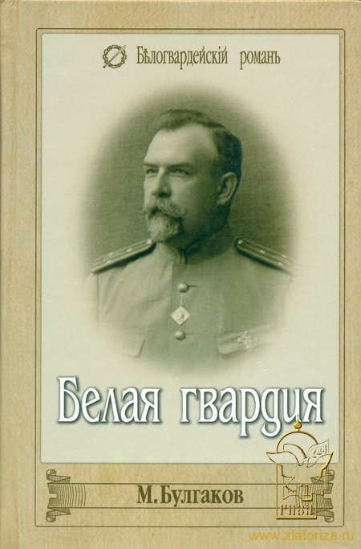
Перший роман Михайла Булгакова. В творі описуються події Громадянської війни наприкінці 1918 року; дія відбувається в Україні.

Slide 9
Історія публікації роману
Перша публікація — в журналі «Росія», 1925 рік. Повністю роман опублікований 1927 (перший том) — 1929 (другий том: заново виправлені автором 12-20 розділи) року видавництвом Concorde у Парижі. Вдова письменника, О. С. Булгакова, використовуючи текст журналу «Росія», невидані коректури третьої частини і паризьке видання, підготувала роман для видання.
У 1989 роман вперше опубліковано в текстологічно вивіреній редакції . Готуючи це видання роману М.Булгакова, київський текстолог Лідія Яновська у співпраці з редактором видавництва «Дніпро» Юлією Мороз вперше відновила авторські українізми в тексті твору (в попередніх публікаціях з вини редакторів подавалися в перекрученому вигляді).

Slide 10
Персонажі
Олексій Васильович Турбін — лікар, 28 років.
Олена Турбіна-Тальберг (24 роки)
Миколка — унтер-офіцер Першої піхотної дружини, брат Олексія і Олени, 17 років.
Віктор Вікторович Мишлаєвський — поручик, друг родини Турбіних, однокласник Олексія по Олександрівській гімназії.
Леонід Юрійович Шервінський — колишній лейб-гвардії уланського полку поручик, ад'ютант у штабі генерала Белорукова, друг родини Турбіних, однокласник Олексія по Олександрівській гімназії, давній шанувальник Олени.
Федір Миколайович Степанов — поручник, артилерист, друг родини Турбіних, однокласник Олексія по Олександрівській гімназії.
Сергій Іванович Тальберг — капітан Генерального штабу гетьмана Скоропадського, чоловік Олени, конформіст.
отець Олександр — священик церкви Миколи Доброго.
Василь Іванович Лисович (Василина) — його прообразом став власник будинку Турбіних Василь Павлович Листовничий
Козир-Лешко — військовий, прототипом якого є отаман Олесь Козир-Зірка.

Slide 11
Автобіографічні елементи
Роман містить багато автобіографічних елементів. Прообразом молодшого з братів Турбіних є молодший брат Булгакова. Місто, в якому відбувається дія, нагадує Київ (події, зокрема, розвиваються в Святошині (нині — Святошинський район Києва), на Печерську (Печерський район), згадуються вулиці Хрещатик, Малопідвальна, Прорізна і Володимирська, що знаходяться в центрі Києва), а будинок Турбіних за описом повністю відповідає будинку сім'ї Булгакових на Андріївському узвозі (нині це Літературно-меморіальний музей Михайла Булгакова).

Slide 12

П'єса Михайла Булгакова. Створено в 1934–1936 роках на основі п'єси «Блаженство». За життя автора не ставилася і не публікувалася (вперше опублікована 1965 року). Послужила основою фільму «Іван Васильович змінює професію»

Slide 13
Історія створення
У 1933 році Михайло Булгаков домовився з мюзик-голом про написання «веселої п'єси». Перша (не прийнята) п'єса називалася «Блаженство», де машина часу йшла в комуністичне майбутнє, а Іван Грозний з'являвся лише в епізоді.

Slide 14
Дійові особи
Зінаїда Михайлівна — кіноактриса
Уляна Андріївна — дружина управдома Бунші
Марфа Василівна Собакина — цариця
Микола Тимофеєв — винахідник
Жорж Милославський — злодій-авантюрист
Бунша-Корецький Іван Васильович — управдом (секретар жакта, тобто домоуправління)
Шпак Антон Семенович — мешканець будинку
Іван Грозний — цар
Якін — кінорежисер
Дяк Федір, посольського наказу
Шведський посол
Патріарх
Опричники
Стольники
Гуслярі
Міліція

Slide 15
Екранізація
У 1973 році Леонід Гайдай зняв фільм «Іван Васильович змінює професію».
У порівнянні з п'єсою ім'я винахідника Тимофеєва змінено з Миколи на Олександра (Шурик), як звичне для героя Олександра Дем'яненка з інших комедій Гайдая. Крім того, у зв'язку з розвитком техніки, машину часу виконано не на ламповій, а на півпровідниковій основі, внесено й інші зміни у зв'язку з тим, що час перенесено з 1930-х років у 70-ті.
Ім’я М. Булгакова в титрах фільму не згадано.

Slide 16

Багатоплановий, поліфонічний роман
Михайла Опанасовича Булгакова, званий іноді фантастичним. На його сюжет зроблено безліч театральних постановок і декілька фільмів
(у Югославії, Польщі, Швеції, Росії).

Slide 17
Роман «Майстер і Маргарита» за життя автора не публікувався. Вперше він вийшов в світ тільки у 1966 році, через 26 років після смерті Булгакова, з купюрами, в скороченому журнальному варіанті. Тим, що цей твір дійшов до читача, суспільство зобов'язане дружині письменника Олені Сергіївні Булгаковій, яка у важкі сталінські часи зуміла зберегти рукопис роману.
Цікаво, що сам Булгаков був упевнений, що роман «Майстер і Маргарита» ніколи не буде опублікований за радянської влади, диктування романа дружині було чимось на зразок спроби зв'язатися з далекими нащадками. Але письменник помилявся — хоч і з тридцятирічною затримкою, роман був опублікований, що викликало ефект бомби, яка вибухнула серед радянської інтелігенції.
За численними виписками, що збереглися в архіві, з книг видно, що джерелами відомостей з демонології для Булгакова послужили присвячені цій темі статті Енциклопедичного словника Брокгауза і Ефрона, книга М. А. Орлова «Історія стосунків людини з дияволом» (1904) і книга письменника Олександра Валентиновича Амфітеатрова (1862—1938) «Диявол у побуті, легендах і в літературі середніх віків».

Slide 18
Структура роману
Частина перша
  Ніколи не розмовляйте з незнайомцями
  Понтій Пілат
  Сьомий доказ
  Гонитва
  Було діло в Грибоєдові
  Шизофренія, як і було сказано
  Нехороша квартира
  Двобій професора з поетом
  Коров'євські штучки
  Вісті з Ялти
  Роздвоєння Івана
  Чорна магія і її викриття
  Явлення героя
  Слава півневі!
  Сон Ніканора Івановича
  Страта
  Неспокійний день
  Невдахи візитери

Slide 19
Структура роману
Частина друга
  Маргарита
  Азазеллів крем
  Політ
  При свічках
  Великий бал в сатани
  Вивільнення майстра
  Як прокуратор намагався врятувати Юду з Кіріята
  Поховання
  Кінець квартири №50
  Останні пригоди Коров'єва та Бегемота
  Долю Майстра і Маргарити визначено
  Пора! Пора!
  На Воробйових горах
  Прощення й вічний притулок

Slide 20
Перша редакція
Час початку роботи над «Майстром і Маргаритою» Булгаков у різних рукописах датував то 1928, то 1929 р. У першій редакції роман мав варіанти назв «Чорний маг», «Копито інженера», «Жонглер з копитом», «Син В.», «Гастроль». Перша редакція «Майстра і Маргарити» була знищена автором 18 березня 1930 р. після отримання звістки про заборону п'єси «Кабала святенників». Про це Булгаков повідомив в листі до влади: «І особисто я, своїми руками, кинув в піч чернетку романа про диявола.».
Робота над «Майстром і Маргаритою» поновилася в 1931 р. До роману були зроблені чорнові нариси, причому тут вже фігурували Маргарита і її тоді безіменний супутник — майбутній Майстер, а Воланд обзавівся своїм буйним почтом.

Slide 21
Друга і третя редакції
Друга редакція писалася автором до 1936 р. і мала підзаголовок «Фантастичний роман» та варіанти назв «Великий канцлер», «Сатана», «Ось і я», «Чорний маг», «Копито консультанта».
Третя редакція, почата в другій половині 1936 р., спочатку називалася «Князь темряви», але вже в 1937 р. з'явився добре відомий тепер заголовок «Майстер і Маргарита». У травні —червні 1938 р. повний текст вперше був передрукований. Авторська правка тривала майже до самої смерті письменника, Булгаков припинив її на фразі Маргарити: «Так це, отже, літератори за труною йдуть?».

Slide 22
Історія публікацій роману
За життя автор читав у себе вдома окремі епізоди роману близьким друзям. Значно пізніше філолог А. З. Вуліс писав роботу про радянських сатириків, і пригадав забутого сатирика, автора «Зойчиної квартири» і «Багрового острова». Вуліс дізнався, що жива вдова письменника, і встановив з нею контакт. Після певного періоду недовір'я, Олена Сергіївна врешті дала почитати рукопис «Майстра». Приголомшений Вуліс розповів про нього багатьом, після чого по літературній Москві пішли чутки про великий роман. Це привело до першої публікації в журналі «Москва» в 1966 (тираж 150 тис. примірників). Там були дві передмови: Костянтина Симонова і Вуліса. Виправлений текст роману вийшов окремим виданням в 1973році, а остаточний текст опублікований в 2-му томі зібрання творів, що вийшов 1989 року.

Slide 23
Перше своє оповідання — «Пригоди Світлани» М. Булгаков написав у віці семи років.
В 1922–1923 рр. письменник публікував «Записки на манжетах».
В 1924 р. побачило світ перше видання роману «Біла гвардія».
В 1925 р. вийшла збірка М. Булгакова «Дияволіада». Письменник працював над повістю «Собаче серце», п'єсами «Дні Турбіних» і «Зойчина квартира».
З жовтня 1926 р. у МХАТі з успіхом демонструвалася п'єса «Дні Турбіних». Водночас у радянській пресі домінувала різка критика творчості М. Булгакова. За підрахунками письменника, протягом 10 років з'явилося 298 ворожих рецензій і лише 3 схвальні. Того ж року в Театрі ім. Вахтангова успішно пройшла прем'єра вистави за п'єсою «Зойчина квартира».

Slide 24
Від 1930 р. твори М. Булгакова в СРСР припинили друкувати, його п'єси були заборонені. В січні 1932 р. Й. Сталін дозволив постановку «Днів Турбіних» у МХАТі, і до війни вона більше не заборонялась. У той же час за кордоном п'єси М. Булгакова успішно демонструвались.
В 1939 р. М. Булгаков працював над лібрето «Рашель», а також над п'єсою про Й. Сталіна — «Батум». Й. Сталін схвалив п'єсу, однак її все ж було заборонено для друку і постановки.
Того ж року у тяжкому стані, пов'язаному із хворобою, М. Булгаков надиктовував дружині останні варіанти роману «Майстер і Маргарита». Роман було вперше опубліковано в часописі «Москва» в 1966 р., через 26 років після смерті автора. Саме цей твір приніс М. Булгакову світове визнання.

Slide 25
Дякую за увагу

